Slide 1
Робот для перемещения, обследования и визуализации труб
Проект на тему:
ФМЛ №239
Ковалев Эрик, класс 7-1
Захаров Иван, класс 7-1

Slide 2
Описание задачи
Проблема
  В настоящее время нередки случаи поломок и саботажа газовых труб
  Из-за поломок газ может распространяться на окружающую среду и загрязнять ее
Текущая ситуация
  Человек не всегда может определить место поломки трубы, как правило обследование труб происходит вручную, это занимает достаточное количество времени и ресурсов
  Предлагаемое решение
Для экономии человеческого ресурса и точности определения поломок, мы предлагаем использовать робот для перемещения, обследования и визуализации поломок в трубе

Slide 3
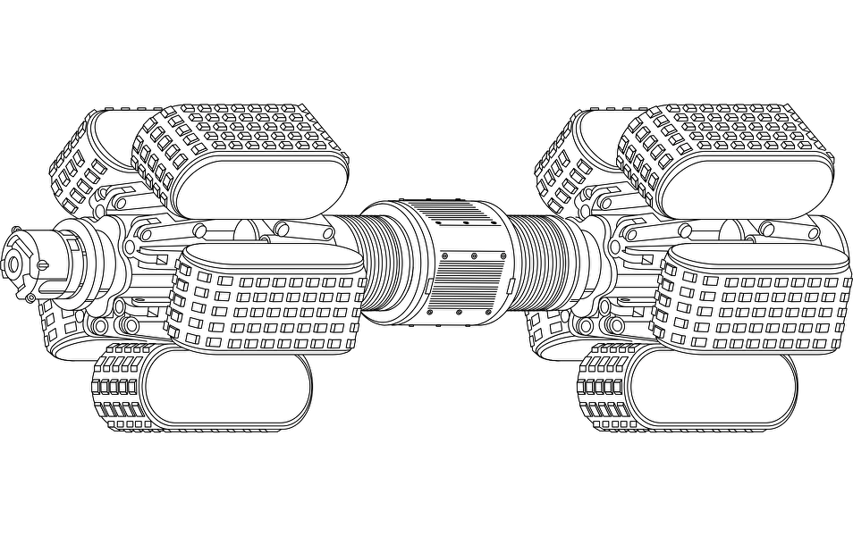
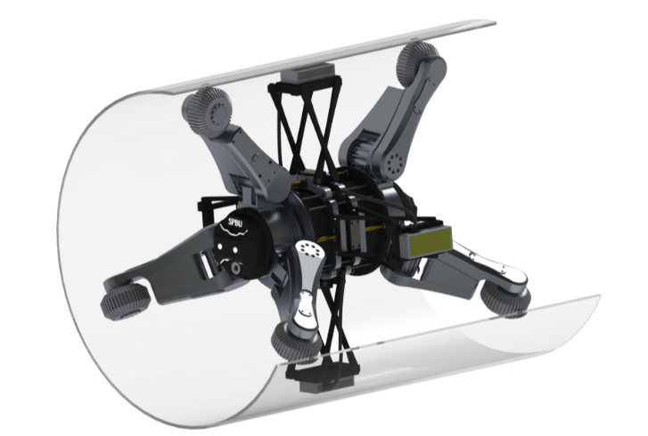
Обзор аналогов
Компания «ТЬЮБОТ»
https://www.tubot.pro
Перемещается на гусеницах
Ездит по трубам 53 см
Полезная нагрузка 2000 кг
Прототип «СПбГУ Дайнэмикс»
http://spbudynamics.ru
Прототип робота собран в масштабе 1:2
Робот способен преодолевать трубы диаметром от 60 см до 100 см
На роботе установлена система стабилизации и датчики ультразвука

Slide 4
Цель проекта
  Создать робота для автоматической диагностики труб, который умеет:
  Проезжать по трубам
  Выявлять дефекты труб
  Визуализировать обнаруженные поломки на экран компьютера

Slide 5
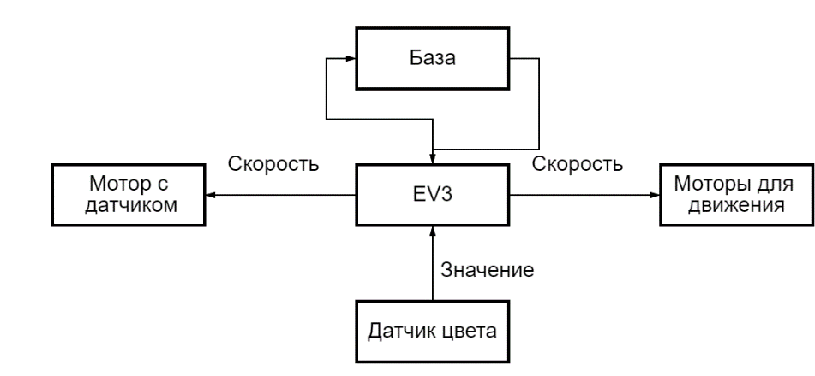
Функциональная схема робота

Slide 6
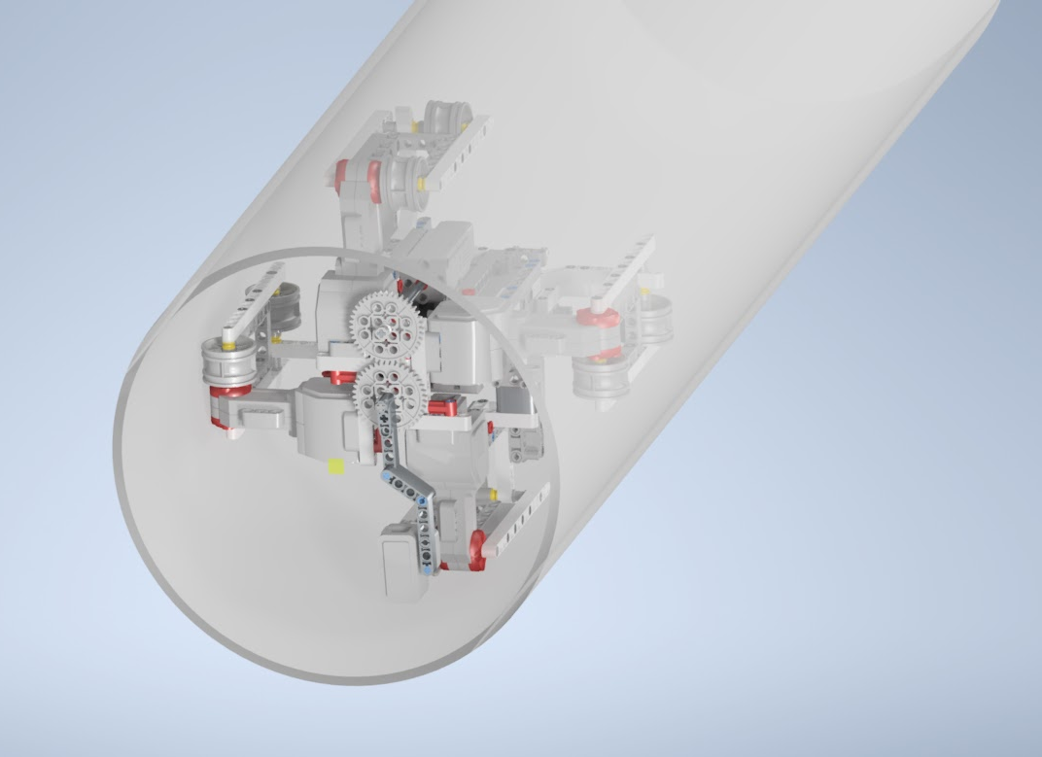
Конструкция робота
Робот состоит из:
Модуля с микрокомпьютером
4 модуля с гусеницами для езды по трубе
Модуль с датчиком для диагностики трубы

Slide 7
Принцип работы
Принцип работы состоит из 3 действий:
Обследование горизонтальных и вертикальных труб диаметром 25 см
Сканирование датчиком всей трубы, в случае обнаружения поломки, запись её координат
Визуализация поломки на компьютере

Slide 8
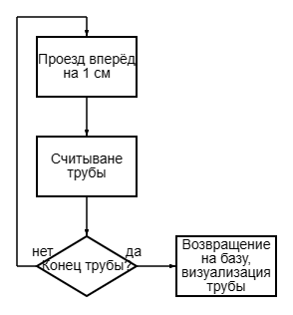
Программа
Программа написана на MicroPython

Slide 9
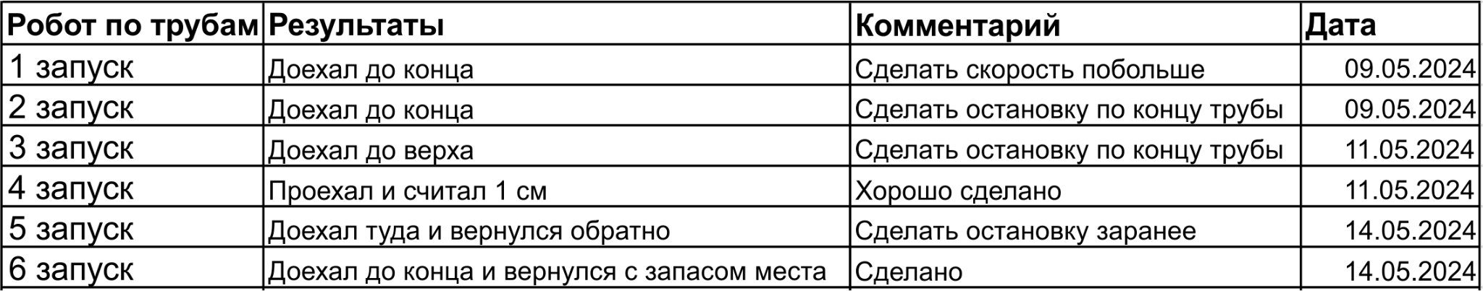
Результаты

Slide 10
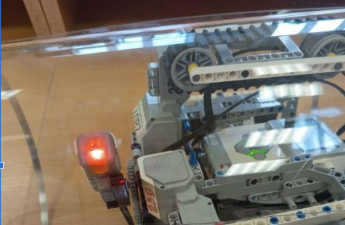
Выполнена ли цель проекта
Цель выполнена - робот едет по трубе, сканирует ее на 360 градусов и передает данные на компьютер, который строит на экране маршрут с отметками поломок

Slide 11


Авторы
Ковалев Эрик
Захаров Иван

